Slide 1
Méthodologie :
Différence Lycée - Université
Compréhension profonde
2 Séances de 1h30
Version « chimie »
Contact : isabelle.gerard@uvsq.fr
armelle.girard@uvsq.fr
david.kreher@uvsq.fr
christine.poirier@uvsq.fr
Notes:
Objectifs :
- Amener les étudiants à comprendre les différences entre le lycée et l’université
concernant l’organisation de l’apprentissage.
- Aider les étudiants à devenir plus autonomes en ce qui concerne l’organisation de leur travail personnel.
Recherche sur téléphone : chaque groupe d’étudiant recherche les verbes associés à la taxonomie de bloom
Il faut que les étudiants prennent conscience de ce dont ils ont besoin pour apprendre efficacement, afin d’être à même de le chercher et de le trouver par eux-mêmes les réponses si cela ne vient pas de leur enseignant

Slide 2
Conception :
Isabelle Gérard
Armelle Girard
David Kreher
Christine Poirier
Contact : isabelle.gerard@uvsq.fr ; armelle.gerard@uvsq.fr
Ce document est mis à disposition selon les termes de la Licence Creative Commons Attribution - Pas d’Utilisation Commerciale - Partage dans les Mêmes Conditions 4.0 International.
https://creativecommons.org/licenses/by-nc-sa/4.0/

Slide 3
Différence Lycée - Université
Compréhension profonde
Séance 1 :
1- Débriefing sur vos méthodes de travail
2- Ressenti après un contrôle
3- Du Lycée à l’Université en quelques chiffres
4- Qu’est-ce qui a changé depuis le lycée?
5- Quels sont les niveaux de difficultés rencontrés à l’université ?
Notes:
Séance = 1h30
Attendus de la séance pour les étudiants :
Comprendre la différence entre le lycée et l’université
Comprendre les différentes étapes de l’apprentissage et comprendre ce que les enseignants attendent des étudiants (niveau 1 à 4 de la taxonomie de bloom)
Comprendre pourquoi un problème paraît simples ou complexe
Comprendre la différence entre appliquer une formule et résoudre un problème
Acquérir une façon de procéder pour résoudre des problèmes difficiles
Comprendre qu’à l’université on attend que les étudiants se soient approprié les connaissances afin d’être capable de résoudre des problèmes de plus en plus complexes
Transverse :
travail collaboratif – travail de groupe
Métacognition – réflexions sur les difficultés rencontrées
Participer – être tous actif pendant les séances de méthodologie
Ne pas être distrait par d’autres occupations (téléphone, discussions autres que méthodologie, etc…)
Savoir faire un bilan sur un cours qui vient d’être suivi : répondre à la question : qu’ai-je retenu de ce cours – faire une synthèse

Slide 4
1- Débriefing sur vos méthodes de travail
Après plus d’un mois à l’université, vous commencez à voir ce qui fonctionne et ce qui ne fonctionne pas pour vous en termes de méthodes de travail.
Comment vous décririez-vous ?
Proposition 1 : Je n'ai pas de méthode particulière pour travailler, mais mes premiers résultats sont assez satisfaisants.
Proposition 2 : Ma façon de travailler me semblait correcte, mais mes premiers résultats sont décevants.
Proposition 3 : Je suis plutôt perdu : je n'ai pas l'impression d'être efficace, mes résultats sont décevants, je ne vois pas trop comment m'améliorer...
Proposition 4 : Je ne sais pas encore ?
Notes:
Durée : 5 min
Attendus : brise glace. Commencer à s’interroger sur le lien entre qualité de son travail et réussite, en toute bienveillance (pas de commentaires). Pas de réflexion. Rentrer doucement dans le sujet.
Prof : diviser le tableau et écrire chaque question au tableau dans une partie. Noter les résultats et commenter les résultats pour introduire ces séances de méthodologie.
Comment vous sentez-vous ? smiley
Comment vous décririez vous ? Afficher la diapo avec les 4 propositions :
Proposition 1 : Je n'ai pas de méthode particulière pour travailler, mais mes premiers résultats sont assez satisfaisants.
Proposition 2 : Ma façon de travailler me semblait correcte, mais mes premiers résultats sont décevants.
Proposition 3 : Je suis plutôt perdu : je n'ai pas l'impression d'être efficace, mes résultats sont décevants, je ne vois pas trop comment m'améliorer...
Proposition 4 : Je ne sais pas encore ?
Étudiants : répondent sur le tableau aux questions pendant qu’on s’installe

Slide 5
Durée : 10 min
2- Ressenti après un contrôle
groupes de 4-5 étudiants
Rôles (gardien du temps, greffier, secrétaire, orateur…)
Pourquoi pensez-vous que vous n’avez pas réussi à résoudre un problème de CC alors que vous aviez travaillé ?
Comment vous étiez-vous préparé, aviez-vous révisé ?
Aviez-vous travaillé seuls ou en groupe ?
Notes:
Durée : 10 min
5 min de travail en groupe – 5 min bilan en classe
Attendus : commencer un travail de réflexion (métacognition) sur les difficultés rencontrées par les étudiants
Prof : Demander aux étudiants de se mettre par groupes de 4-5 étudiants pour faire un bilan écrit (secrétaire) puis oral (orateur) des questions ci-après. Proposer au groupe de choisir un “gardien du temps” car le travail en groupe ne dure que 5 min et que cela passe vite. Proposer le rôle de greffier qui est celui qui note toutes les idées échangées dans le groupe sans censure. On rappelle aux gardiens du temps de démarrer le chrono et au groupe de bien penser à faire la synthèse de l’ensemble du groupe pour chaque question (secrétaire écrit).
Etudiants : travaillent en groupe - doivent s’être répartis les rôles de gardien du temps ; secrétaire, orateur, greffier - doivent faire un bilan écrit de chaque question posée afin que quelqu’un puisse présenter en 1 min le bilan du groupe - Ils doivent gérer le temps…
On interroge un groupe ou 1 groupe note au tableau les points principaux
On demande à un autre groupe de compléter avec leur bilan
On demande à la classe s’il y a d’autres choses à compléter
C’est le point de départ – on n’essaie pas de les amener à réfléchir plus loin – On laisse les mots clés de la synthèse de groupe dans un coin du tableau (ne pas l’effacer).

Slide 6
3- Du Lycée à l’Université en quelques chiffres
Quelques chiffres :
Pourquoi une telle différence ?
BAC
> 90 % de candidats admis
Filière générale
> 95 %
Filière technologique
> 90 %
Voie professionnelle
> 80 %
L1
< 40% de reçus en L1
Admis
< 40 %
Ex : 124/320
Ajourné ou absents
61,2 %
Ex : 196/320
Notes:
Durée : 10 min
Attendus : faire prendre conscience aux étudiants que l’université a d’autres attendus que le Lycée
Prof : diaporama : Diapo 5 projetée “du lycée à l’Université”
Etudiants : Répondent individuellement spontanément (on peut leur laisser 2 min de réflexion en individuel)
Déroulé : travail individuel en classe entière
2 min : présentation des chiffres chocs : Bac > 90% de réussite et L1 : < 40 % de réussite, > 35 % d’échec, > 20% Défaillants
3min : Demander à la classe entière les raisons, d’après eux, de ces chiffres – échanges
Demander Pourquoi, d’après eux, un tel écart entre le bac et la L1 ?
S’ils sèchent, interroger les étudiants sur leur premières expériences de CC à l’université : ont-ils rencontré des difficultés (« plus difficile qu’en terminale ? Pourquoi ?»).
Il est important de les laisser exprimer les difficultés rencontrées et rebondir dessus pour dire qu’en effet on n’attend peut-être pas la même chose que ce qu’ils faisaient au lycée … par exemple qu’ils peuvent ne pas avoir en CC des exercices identiques à ceux vus en TD etc… cet échange introduit la suite. C’est donc important de se poser cette question.

Slide 7
4- Qu’est-ce qui a changé depuis le lycée?
C’est quoi?
A quoi ça sert??
Au lycée, toutes ces étapes d’apprentissage sont guidées par l’enseignant
Comment ?
Pourquoi ?
Qu’en est-il l’université?
Exemple d’application
Exercice simple
Exercice compliqué
Notes:
Durée : 20 min
Attendus :
Comprendre la différence entre les attendus du Lycée et ceux de l’université…
Comprendre que l’on attend un travail personnel autre que juste refaire les exos de TD et apprendre le cours:
- Ils doivent eux même faire les liens entre CM-TD et TP
- Aller plus loin, faire d’autres exercices pour vérifier s’ils ont bien compris les notions étudiées
- Faire prendre conscience aux étudiants que le travail personnel attendu est beaucoup plus important
à l’université
- le travail sera plus important au départ dans certaines UE ou pour certains étudiants selon
l’adéquation du parcours scolaire avec le parcours universitaire choisi
- Dire explicitement que le travail n’est pas vérifié en TD, mais l’enseignant suppose qu’il a été
cherché et fait… pas de questions = pas de difficulté
Prof : diaporama : Diapos 5 à 8 projetées
Qu’est-ce qui a changé depuis le lycée :
Diapo 5 sur le lycée
Demander aux étudiants de répartir les différentes étiquettes dans les cases “traité en amphi” / traité en TD / Travail Personnel Diapo 6
Recopier ces 3 cases au tableau (3 colonnes). Dans le diaporama il y a les “réponses” sur les Diapos 6, 7, 8. Laisser les étudiants chercher et construire le contenu des cases à l’aide des mots clés de la Diapo 6
Etudiants : Doivent définir ce qui, d’après eux, est traité en amphi, en TD et lors de leur travail personnel.
phase individuelle,
phase en groupe avec un étudiant de chaque groupe qui vient compléter les 3 cases au tableau.
phase de débat classe entière : amener les étudiants à trouver la répartition faite Diapo 8
Déroulé :
3 min pour le prof (diaporama)
2 min individuel
5 min travail en groupe
10 min échanges classe entière notamment sur le travail personnel – on compare ce que les étudiants ont mis avec la réalité (Diapo 8)

Slide 8
4- Qu’est-ce qui a changé depuis le lycée?
Traité en amphi
C’est quoi?
A quoi ça sert??
Comment ?
Traité en TD
Pourquoi ?
Exemple d’application
Exercice simple
Exercice compliqué
Travail personnel
Notes:
mettre les étiquettes dans les cases de façon orale (on peut laisser une trace au tableau pour pouvoir comparer)

Slide 9
4- Qu’est-ce qui a changé depuis le lycée?
Traité en amphi
C’est quoi?
Pourquoi ?
Traité en TD
Comment ?
A quoi ça sert??
Exemple d’application
Exercice compliqué
Exercice simple
Travail personnel

Slide 10
4- Qu’est-ce qui a changé depuis le lycée?
Traité en amphi
C’est quoi?
Pourquoi ?
Traité en TD
Comment ?
Dans le cadre des études supérieures, vous devez traverser certaines étapes SEULS !!!
A quoi ça sert??
Exercice compliqué
Travail personnel
Exercice simple
Exemple d’application

Slide 11
5- Quels sont les niveaux de difficultés rencontrés à l’université ?
1- Résoudre cet exercice
Une solution de volume 0,10 L contient 0,50 g de saccharose dissous. Déterminer la concentration massique en saccharose.
Connaître – mémoriser
Facile ou difficile ?
Appliquer
?
Connaître – mémoriser
Appliquer
Comprendre, décrire,
expliquer
Notes:
Les étudiants doivent mettre les étiquettes « connaitre –mémorisé » , « appliqué » ou « comprendre » pour chaque étape
Possibilité de discussion : il faut avoir compris pour appliquer
Durée : 40 min
Attendus :
- Faire prendre conscience aux étudiants des différents niveaux de difficulté d’exercices
- A l’université on n’attend pas que les étudiants sachent faire un exercice mais qu’ils comprennent comment on résout et sachent résoudre un problème.
- Travailler la compréhension profonde (résoudre un problème et pas juste appliquer une formule) et produire 1 exercice disciplinaire plus difficile (sur une notion de XX100) sur la base d’un exercice fourni par l’enseignant·e (travail sur l’explicite, l’implicite, les habiletés cognitives interrogées) - Distribution d’une feuille A3 qui servira pour tout le TD3
Prof :
gère le temps pour cette activité (temps sur chaque exercice + temps du travail individuel – en groupe, temps pour la synthèse du travail + temps de débat classe entière)
Diaporama :
En chimie : travail sur le calcul des concentrations - Diapos 10-13 : exercices 1 et 2 faciles puis Diapos 14-18 exercice 3 difficile
En physique : travail sur le calcul d’une vergence (exercice issu d’un exercice de lycée) - Diapo 10-13 (à faire) puis diapos 14-18 exercice difficile
Etudiant :
Individuellement : résoudre l’exercice facile
En groupe : réflexion sur ce qui fait que l’exercice est facile : essayer de trouver des verbes d’action qui qualifient le facile (choisir Diapos 10-13). Amener les étudiants sur les verbes de la taxonomie de Bloom : connaître, mémoriser, comprendre, appliquer, décrire, analyser, expliquer…
Réflexion sur comment le rendre plus difficile.
Débat classe entière au nom du groupe ou en son nom. Lister quelques suggestions au tableau
Essayer de trouver des verbes qui qualifient le plus difficile. Amener les étudiants sur les verbes de la taxonomie de Bloom : connaître, mémoriser, comprendre, appliquer, décrire, analyser, expliquer…
Construire l’exercice demandé sur la feuille distribuée à cet effet en explicitant la démarche de complexification de l’exercice (enlever des données, pour qu’elles soient à calculer ou à décrypter et rendre le texte plus implicite)
Attention, pour cette dernière activité nous demandons aux étudiants une habileté cognitive élevée : créer ! Si les étudiants n’y parviennent pas vraiment ce n’est pas grave et cette difficulté peut faire partie du débat (niveau le plus haut de la taxonomie de Bloom). Une fois que les étudiants ont réfléchi à ce qui rend difficile un exercice, l’enseignant peut prendre la main et, en groupe classe, co-construire ces exercices en mettant en avant la démarche suivie pour complexifier les choses en faisant le lien avec les verbes d’action de la taxonomie de Bloom (ceci est fait sur les diapos 14-18). L’important est que les étudiants mesurent que la demande de l’université n’est pas la même que celle du lycée et que nos exercices impliquent une habileté cognitive de plus haut niveau qu’au lycée.
Déroulé :
< 10 min :
Résoudre l’exercice simple individuellement (sur programme de XX100) : Exos sur un point fondamental de la discipline distribué. Il repose sur des prérequis de terminal que l’on peut amener un peu plus loin et qui vont mettre en jeu différentes formules ou raisonnement selon les données du problème (chimie : ex : calcul de concentration, utile pour les TP) < 5 min
Travailler sur les verbes d’action pour qualifier l’exercice fait. En conclure qu’il est facile et pourquoi (par exemple : on demande de connaître son cours, appliquer une formule…). Début de travail sur la taxonomie de Bloom (sans le nom) pour qualifier un exercice de facile = 5 min

Slide 12
5- Quels sont les niveaux de difficultés rencontrés à l’université ?
1- Exercice 1 à résoudre
Une solution de volume 0,10 L contient 0,50 g de saccharose dissous. Déterminer la concentration massique en saccharose.
Connaître – mémoriser
Appliquer
?
Facile
Connaître – mémoriser
Appliquer
Comprendre, décrire,
expliquer

Slide 13
5- Quels sont les niveaux de difficultés rencontrés à l’université ?
2- Exercice 2 à résoudre
Comment préparer 1,0 L de solution aqueuse de saccharose (solide de masse molaire 342,3 g.mol⁻¹) à la concentration molaire 0,10 mol.L⁻¹ ?
On cherche donc la masse de saccharose à peser
Facile ou difficile ?
Connaître – mémoriser
Comprendre, décrire,
expliquer
Appliquer
m =0 ,10 × 1,00 × 342,3 = 34,2 g
?
Connaître – mémoriser
Appliquer
Comprendre, décrire,
expliquer
Notes:
< 10 min :
Demander comment complexifier l’exercice 1 ? (exemple : ne pas donner la masse, mais demander de déterminer la concentration d’une solution à partir d’une poudre commerciale de saccharose…: voir exercice 2 du diaporama) introduire (étudiants) des verbes d’action possible (par exemple : Expliquer …Démontrer que la concentration de la solution mère est…, Calculer la concentration de la solution fille…(l’enseignant prévoit quelques exemples concrets en utilisant des verbes de la taxonomie de bloom du niveau au max = Analyser (voir annexe 2))
Appliquer ces verbes d’action pour essayer de complexifier l’exercice donné - écriture ou trame d’exercice plus difficile à construire (il faut alors poser le problème et réfléchir : comprendre ce que l’on cherche - connaître ses formules - être capable de les appliquer, les transformer
reporter sur la feuille A3 les réflexions pour complexifier l’exercice 1 (II-1/) (ex: ne pas demander juste l’application d’une formule mais demander d’utiliser une formule pour et ensuite les verbes d’action qui ont permis de complexifier l’exercice (II-2)

Slide 14
5- Quels sont les niveaux de difficultés rencontrés à l’université ?
2- Exercice 2 à résoudre
Comment préparer 1,0 L de solution aqueuse de saccharose (solide de masse molaire 342,3 g.mol⁻¹) à la concentration molaire 0,10 mol.L⁻¹ ?
On cherche donc la masse de saccharose à peser
Connaître – mémoriser
Comprendre, décrire,
expliquer
Appliquer
m =0 ,10 × 1,00 × 342,3 = 34,2 g
?
Facile
Connaître – mémoriser
Appliquer
Comprendre, décrire,
expliquer

Slide 15
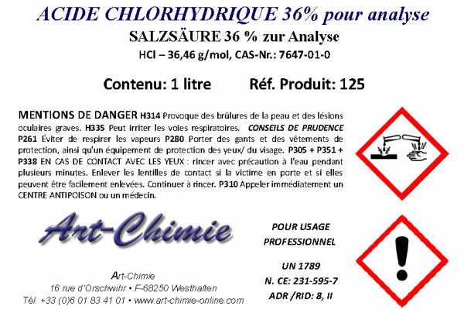
5- Quels sont les niveaux de difficultés rencontrés à l’université ?
3- Exercice 3 à résoudre
Calculs de concentrations molaires et dilutions
On souhaite préparer 100 mL d’une solution fille de concentration molaire C = 1,17 mol.L⁻¹ à partir de la solution suivante d’acide chlorhydrique ci-dessous.
Quel volume de solution mère d’acide chlorhydrique faudra-t-il prélever?
Aide : déterminer la concentration de la solution mère.
Données sur HCl :
MW 36,46 g.mol⁻¹ ; Boiling Pt: 110 °C (1013 hPa) ; Melting Pt: -30 °C ; Density: 1,18 (20 °C) ; % massique : 36%
Notes:
20 min : Diapos 15 à 23
Soit on part sur une de leur proposition de complexification ou on fait une co-construction d’exercice en donnant une base (par exemple : objectif calculer une concentration à partir de la densité) et si rien n’émerge avoir un exercice complexe à proposer (l’exo sur le diaporama avec densité et M) qui nécessite :
De décrypter les données du texte et des données : écrire les différents paramètres connus
De comprendre ce qui est recherché : formuler le paramètre recherché
Compte tenu des paramètres connus et de ceux que l’on cherche, quelles formules va-t-on choisir parmi différentes formules que l’on connaît : comment relie-t-on les paramètres connus et recherchés entre eux ?
Exemple pour les chimistes : Calculs de concentrations molaires et dilutions (Diapo 14)- Accompagner le décryptage de la donnée sur la densité (Diapo 15)
Exemple pour les physiciens : à développer autour des lentilles car c’est la première partie du travail pour le portail MPC
Demander aux étudiants individuellement de résoudre l’exercice en explicitant leur démarche (80-90% des étudiants devraient bloquer, donc arrêter de les laisser chercher dès qu’on voit certains étudiants qui ne font plus rien) < 5 min

Slide 16
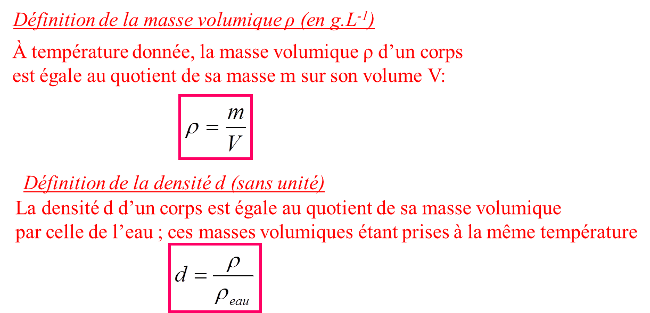
Exo 2 : Calculs de concentrations molaires et dilutions
On souhaite préparer 100 mL d’une solution fille de concentration molaire C = 1,17 mol.L⁻¹ à partir de la solution suivante d’acide chlorhydrique ci-dessous.
Quel volume de solution mère d’acide chlorhydrique faudra-t-il prélever?
Aide : déterminer la concentration de la solution mère.
Données sur HCl :
MW 36,46 g.mol⁻¹ ; Boiling Pt: 110 °C (1013 hPa) ; Melting Pt: -30 °C ; Density: 1,18 (20 °C) ; % massique : 36%

Slide 17
Comment résoudre un problème :
Quels paramètres je cherche ?
Quels paramètres je connais ?
Décrypter l’énoncé :
Paramètres physico-chimiques :
C,n,m,ρ,d, T,P….
Noter les unités demandées
Décrypter l’énoncé :
Paramètres physico-chimiques :
C,n,m,ρ,d, T,P….
Bien noter les unités
Ajouter les données de l’énoncé
Comment relier ce que je cherche à ce que je connais ?
Quelles formules connaissez-vous qui relient les paramètres que vous cherchez à ceux que vous connaissez ?
Formules directes
Etapes intermédiaires
Comment procéder ?
Quelles démarche ?
Visualisez votre stratégie de résolution du problème
Notes:
Individuellement puis en groupe, mettre en place un “protocole de résolution de l’exercice” (Diapo 16) et l’appliquer à la résolution en répondant aux questions (Diapo 17) : = 10 min max
Q1 : Qu’est-ce que je cherche ? Quels paramètres je cherche ?
Q2 : Qu’est-ce que je connais ? Quels sont les paramètres que je connais ?
Q3 : Comment relier ce que je cherche à ce que je connais ? Par quelles formules je peux relier les paramètres que je cherche à ceux que je connais ?
Q4 : Comment procéder ? quel sera mon cheminement pour arriver au résultat ? (quelle démarche ?)

Slide 18
Quels paramètres je connais ?
Quels paramètres je cherche ?
C mère HCl (C_{m})
Vmère HCl 36% (V_{m})
Comment relier ce que je cherche à ce que je connais ?
C_{m} V_{m} = C_{f} V_{f}
Notes:
On répond à chaque question (au tableau c’est mieux.)
Point « classe » en interrogeant un groupe puis l’autre sur les questions ci-dessus si on voit certains groupes bloqués
Les laisser résoudre le problème en répondant à la dernière question :
Comment procéder ?
Rq les deux dernières questions peuvent être réunies en une seule question

Slide 19
Comment relier ce que je cherche à ce que je connais ?
C_{mère} V_{mère} = C_{f} V_{f}
Comment procéder ?
1) Déterminer C_{m} puis en déduireV_{m} :
2) C_{m} V_{m} = C_{f} V_{f}
Étape
Intermédiaire
- Trouver la masse d’HCl
- % massique
- densité
Masse molaire
- Volume
- En déduire la concentration
1) C_{m}
Attention aux unités !
2) V_{m}
Notes:
Ici il n’y a pas qu’une façon de procéder.
Demander aux groupes qui ont trouvé une solution de l’écrire au tableau

Slide 20
Autre façon de se le présenter :
d
C_{mère} ?
% massique
Attention aux unités !
g.L⁻¹
mol.L⁻¹
1 dm⁻ ³ = 1L
Notes:
Si on a le temps on peut présenter cette diapoet la suivante (ou les mettre en ligne) afin qu’ils aient un corrigé

Slide 21
Attention aux unités !
C_{mère} ?
1 dm⁻ ³ = 1L
mol.L⁻¹
AN :
V_{mère} ?
AN :

Slide 22
Autre correction :
Pour 100g de solution :
Notes:
S’ils ne proposent qu’une solution pour la question 3, proposer une deuxième façon de résoudre le problème : Il y a plusieurs façons d’arriver au résultat ! tout dépend des choix que l’on fait dans sa démarche !

Slide 23
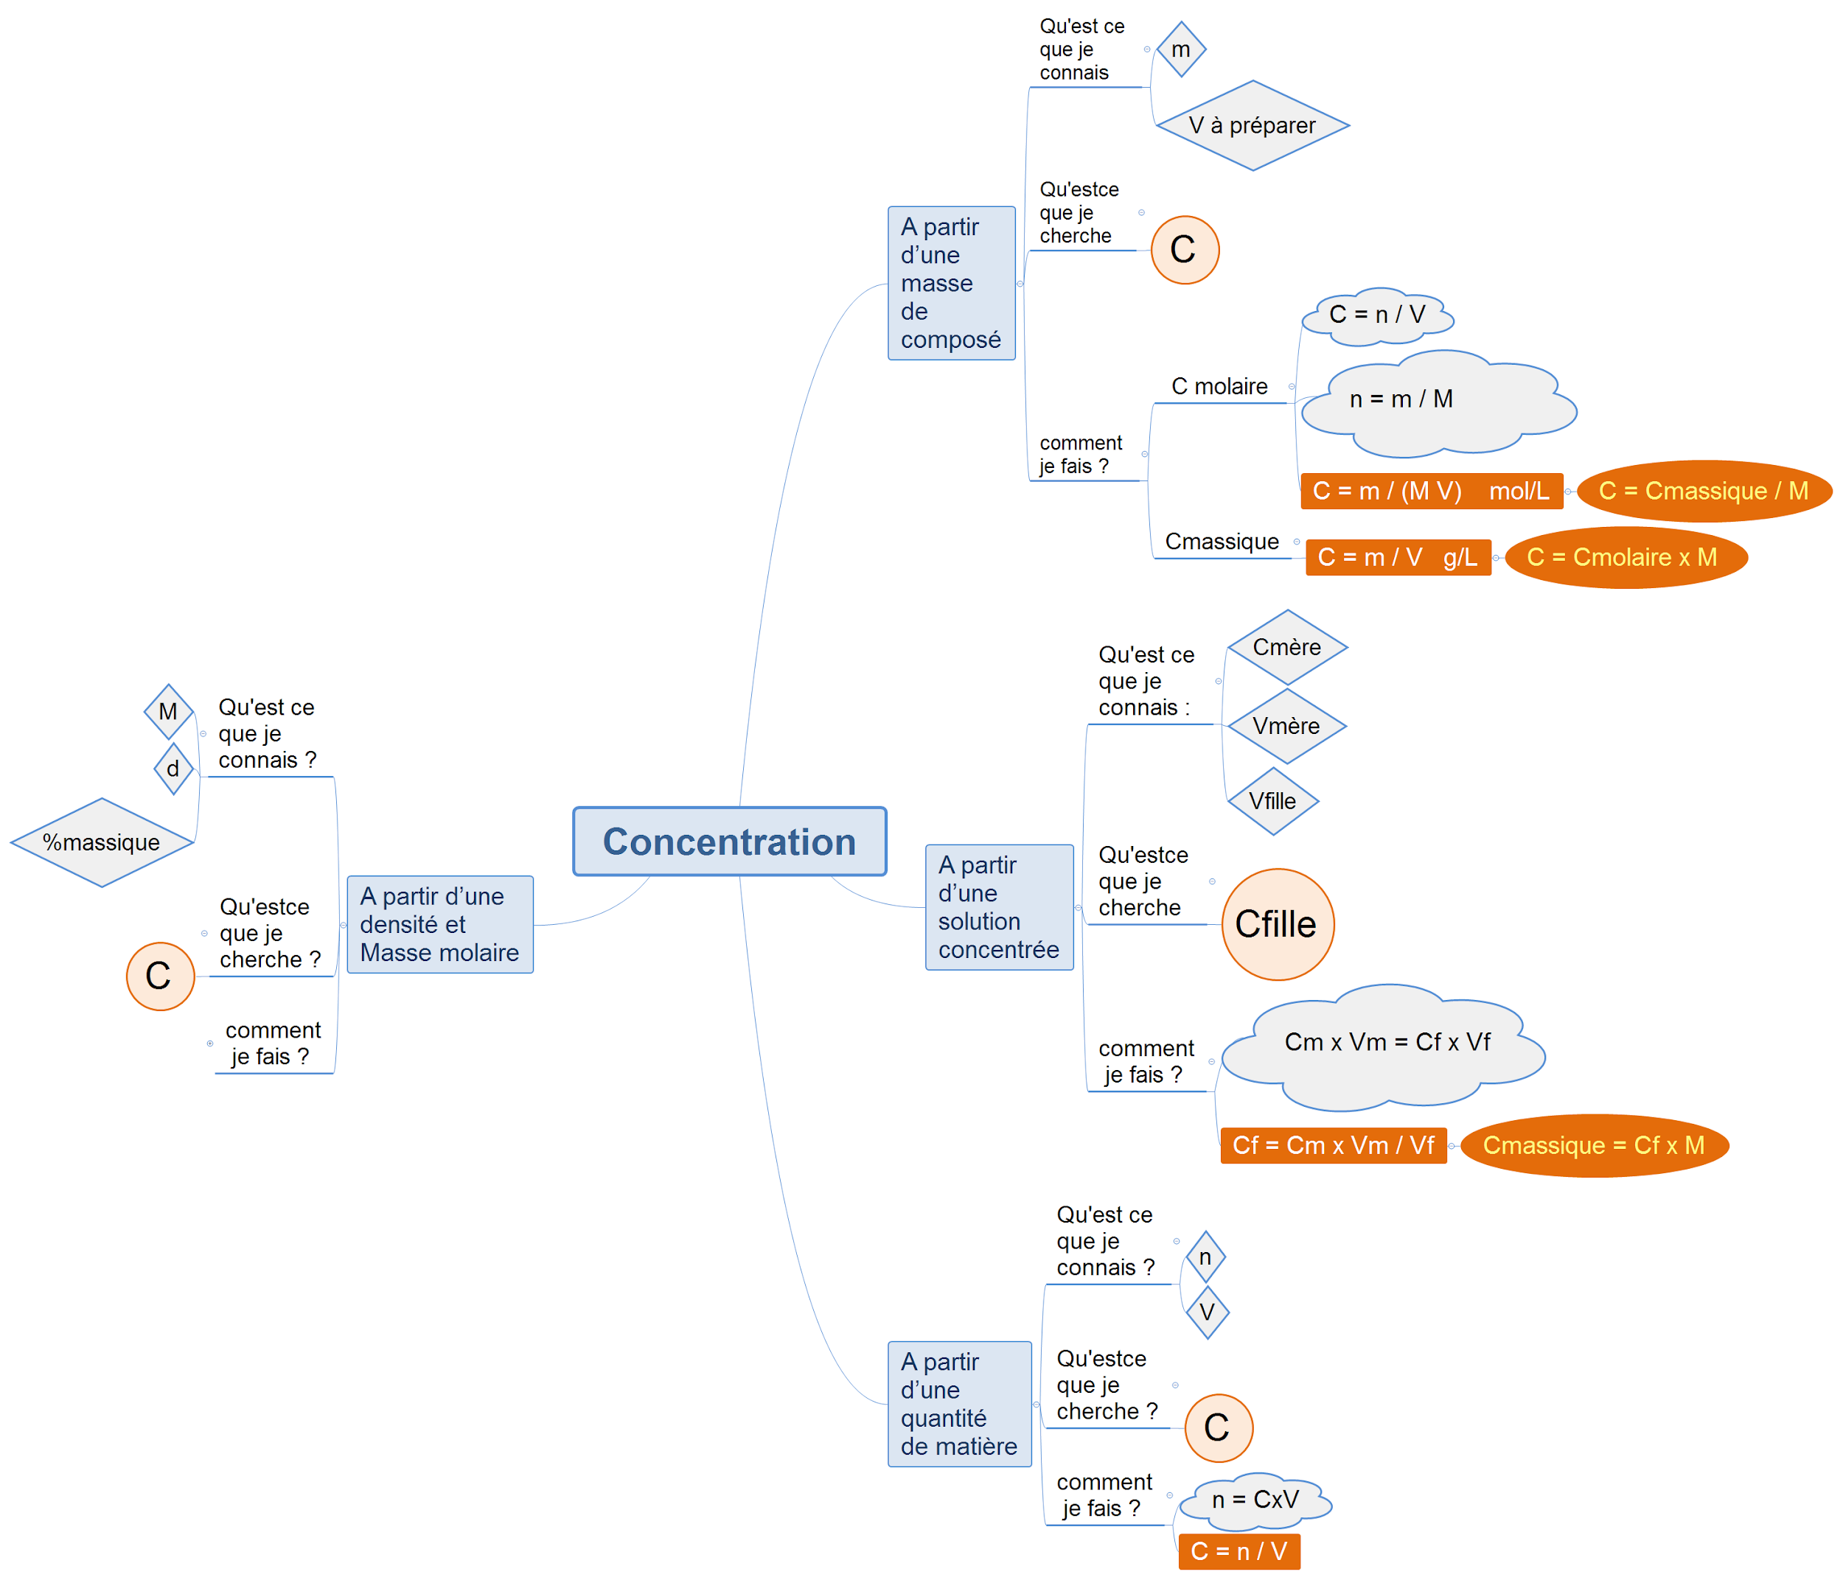
Faire une mindmap sur les concentrations
Notes:
Sur le temps qu’il reste commencer à faire une mind map qui regroupe toutes les démarches vues dans les différents exercices. Ainsi les conditions, les données de l’énoncé… conduisent à une formule ou une résolution différente (introduction de la fiche problème sans en parler explicitement).
S’ils ne démarrent pas mettre la diapo, mais s’ils y arrivent ne pas présenter la diapo
En chimie : mindmap sur les différentes façons de calculer la concentration selon les données des problèmes (si on connaît n et V on applique C=n/V ; Si on connaît d et M et % on suit la démarche de l’exo 3 qui doit être résumé dans cette mind map…Ne montrer cette diapo seulement si les étudiants n’arrivent pas à démarrer.

Slide 24
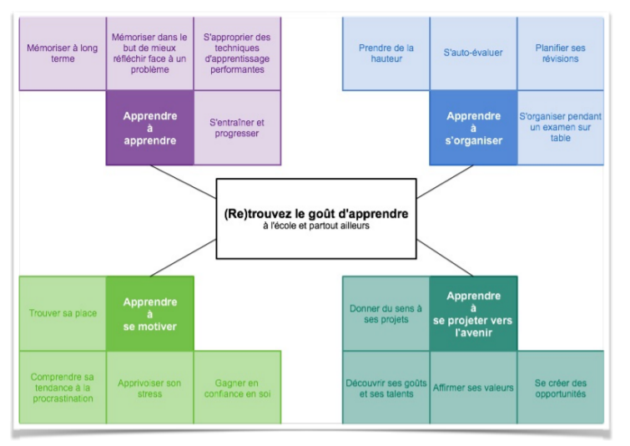
Travail Personnel pour la séance suivante
Challenge : Compléter la carte mentale sur la concentration et ajouter la détermination de C à partir de %, d, M
Prix de la plus pertinente Minmap
Prix de la plus belle Mindmap
Faire le test individuellement « Test « mieux se connaître » : afin de savoir ce que vous pourriez améliorer pour réussir dans vos études.
🡪 Sur E-campus LSMTCB : Section « Documents méthodologie chimie » téléchargez le fichier « Test forces et faiblesses »
🡪 L’analyse des réponses au test :
Site d ’Hélène Weber :
http://donnezdusens.fr/wp-content/uploads/2016/04/R%C3%A9sultats-test-1.pdf
Notes:
Travail Personnel pour la séance suivante (Diapo 22)
Finir la mindmap commencée (ou non) en TD sur la notion abordée dans les exercices.
Demander aux étudiants de faire le test « Test : mieux se connaître » d’Hélène Weber individuellement afin que chaque étudiant voit ce qu’il pourrait améliorer pour réussir ses études.
LSMTCB chimie (e-campus) : Section « Documents méthodologie chimie » dans « documents Séance 4 : téléchargez le fichier « Test forces et faiblesses »
LSMTPM Physique (e-campus) : A FAIRE
Les réponses au test sur e-campus : téléchargez le fichier « Resultats-test-H-Weber.pdf » ou directement sur le site d ’Hélène Weber :
http://donnezdusens.fr/wp-content/uploads/2016/04/R%C3%A9sultats-test-1.pdf
La suite est pensée pour la séance suivante sauf si vous avez le temps et que souhaitez avancer.

Slide 25
Différence Lycée - Université
Compréhension profonde
Séance 2 :
6- Debriefing sur le calcul de concentrations
7- Présentation de la taxonomie de Bloom
8- Les différents types de fiches
4- Qu’est-ce qui a changé depuis le lycée?
5- Quels sont les niveaux de difficultés rencontrés à l’université ?
Notes:
Séance 2 : 1h30
Objectif analyser les difficultés rencontrées dans les exercices de la séance précédente afin de bien comprendre la différence des attendus entre le lycée et l’université
D’autres types de fiches que celles faites habituellement au lycée peuvent aider à atteindre les attendus de l’université

Slide 26
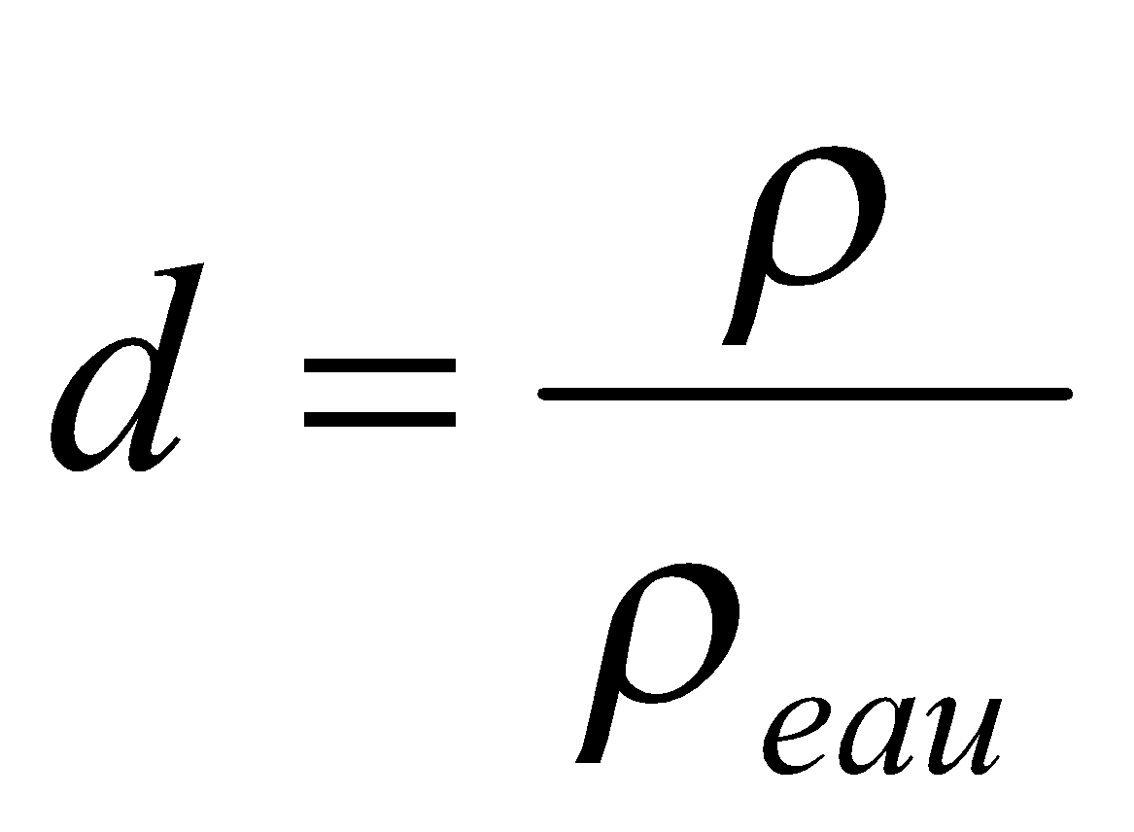
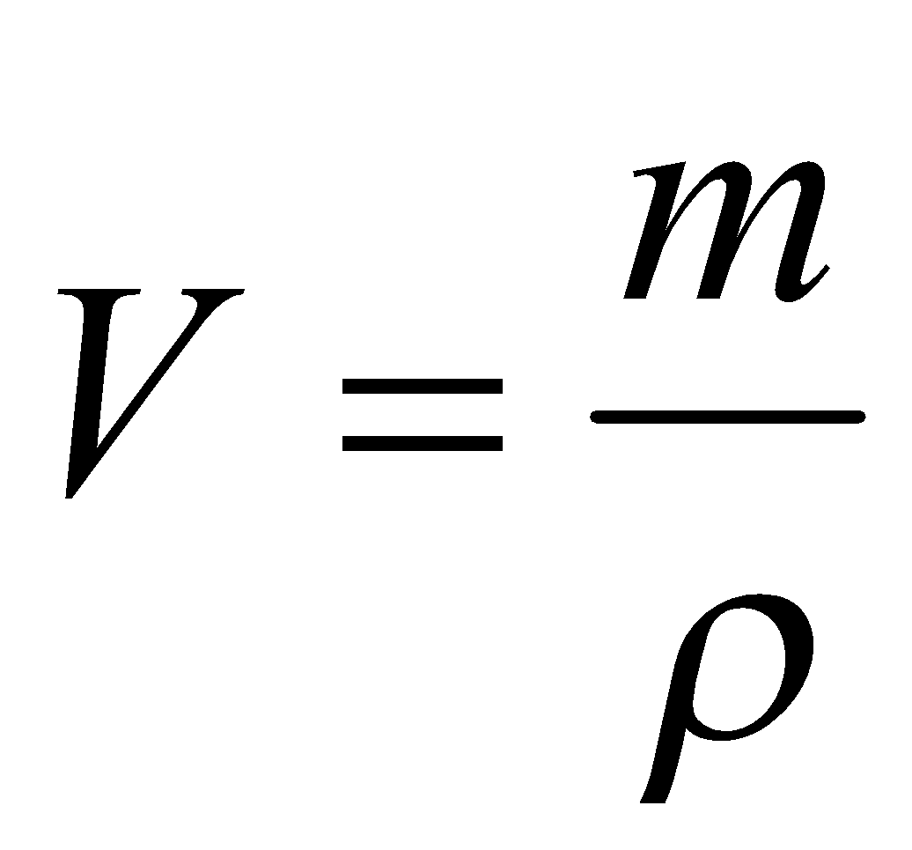
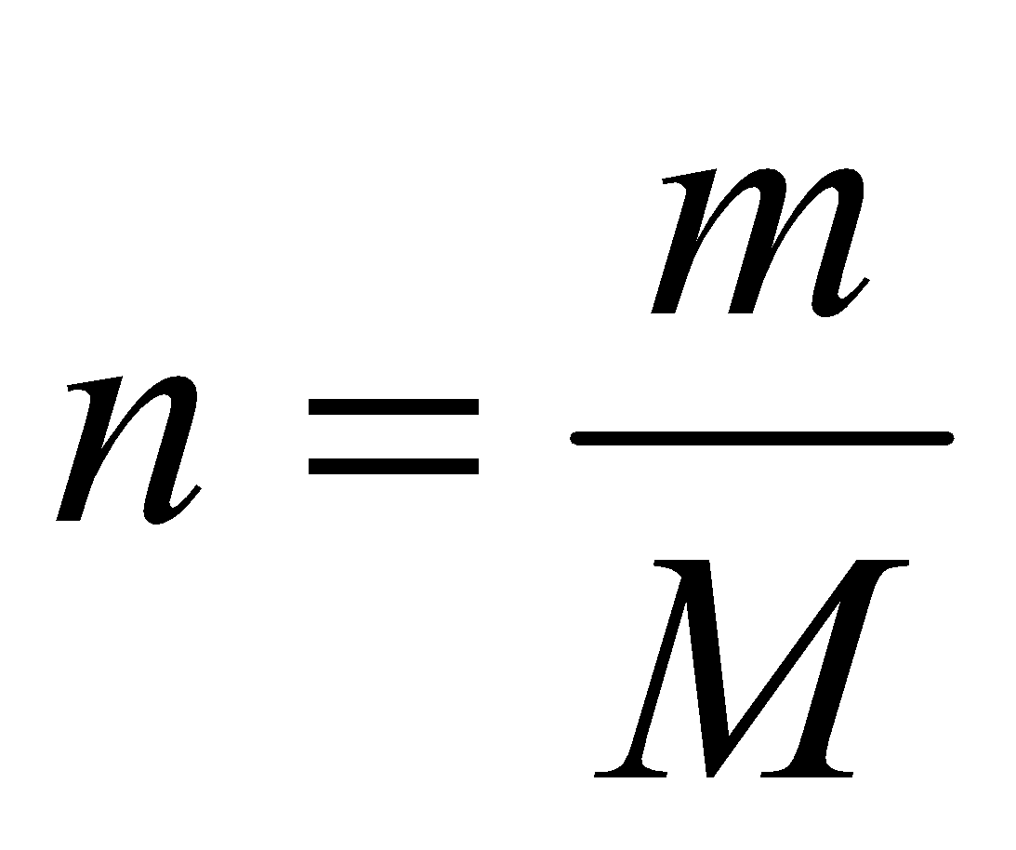
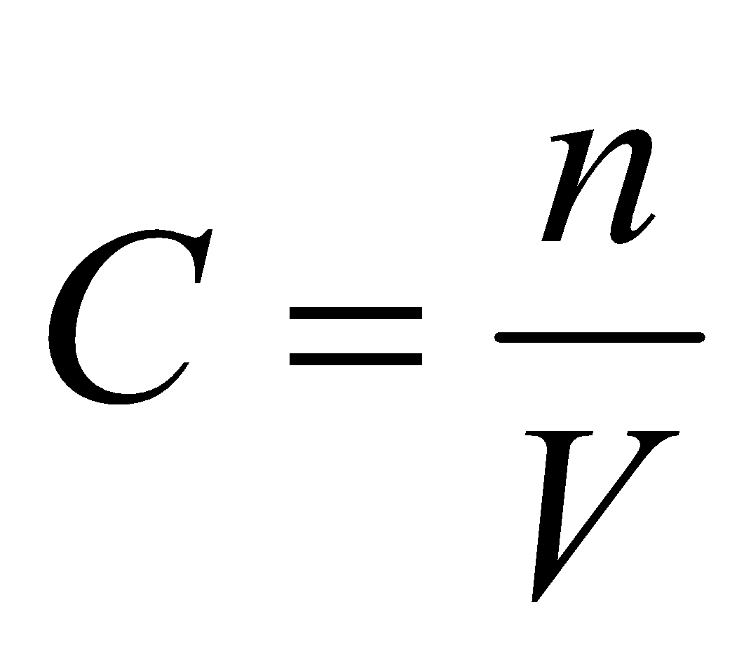
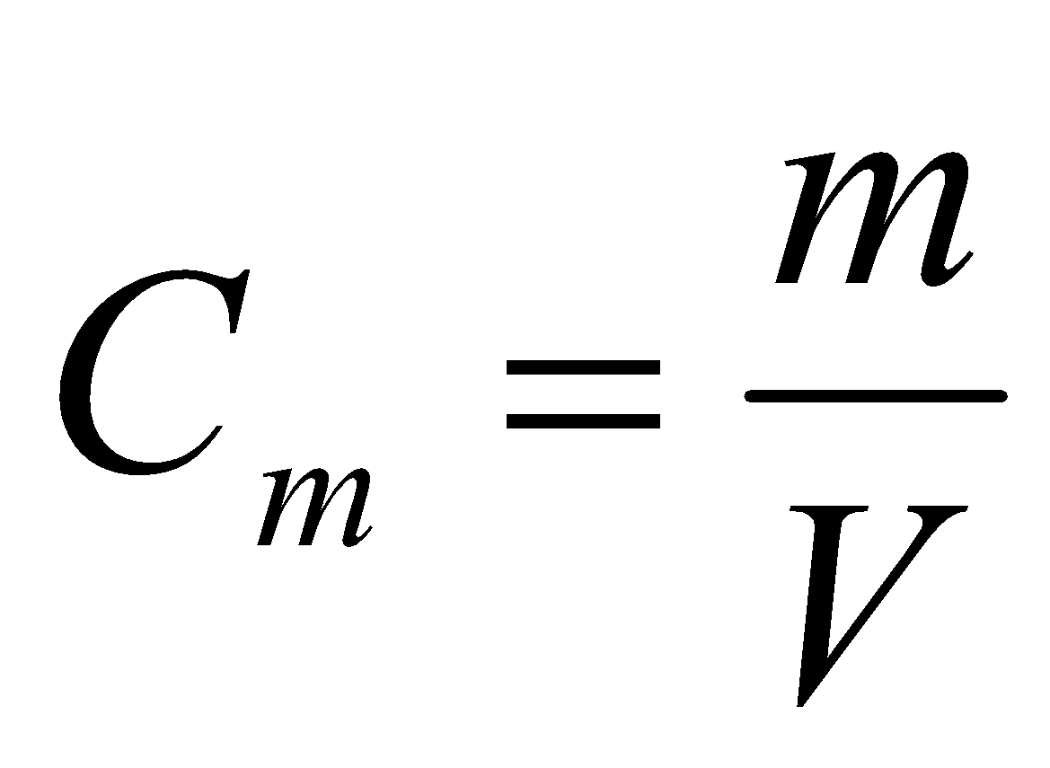
6- Debriefing sur le calcul de concentrations
Densité
% : m /m_{tot}
Masse
m
Masse
volumique
Quantité de matière
n
Volume
V
Concentrations
° : V /V_{tot}
C_{m} = C x M
Notes:
Essayer d’écrire juste Concentration au centre du tableau et inciter tous les étudiants à faire les associations pour calculer les concentrations de différentes façon (normalement ils l’ont fait chez eux…) (chaque étudiant viens ajouter une étiquette et le suivant complète par exemple…
Si le groupe n’ose pas venir, montrer la mind map 3 min (attention qu’ils ne la photographie pas…) et leur demander d’en faire une en groupe
Durée : 15 min
Attendus :
- Révision de la notion disciplinaire vue à la séance précédente
- Réveiller et établir des connexions entre des variables
- Apprendre à faire des associations d’idées
Prof :
s’installe et dynamise les étudiants pour en faire venir 5 ou 6 au tableau, pour commencer, puis le reste du groupe
Étudiants : viennent tous au tableau pour co-construire la mindmap et les engager à discuter de la notion au tableau
Déroulé :
Après 10 min d’activité
- on commente la mindmap : on dit s’il manque des choses sans la compléter. (Recouper ce travail avec celui de la fin de la séance : la fiche problème. Selon les données dans l’exercice, on suivra tel ou tel chemin sur la minmap)
- on leur demande de la compléter pour la fois prochaine. On ne ramassera pas mais on ne leur dit pas…. Ce sera l’occasion d’aborder le fait que ce n’est pas parce que le travail n’est pas ramassé qu’il n’est pas important…

Slide 27
7- Présentation de la taxonomie de Bloom
Exo 3 : Calculs de concentrations molaires et dilutions
On souhaite préparer 100 mL d’une solution fille de concentration molaire C = 1,16 mol.L⁻¹ à partir de la solution suivante d’acide chlorhydrique ci-dessous.
Quel volume de solution mère d’acide chlorhydrique faudra-t-il prélever?
Facile ou difficile ?
Analyser, choisir la méthode
?
Aide : déterminer la concentration de la solution mère.
Appliquer
Comprendre, décrire,
expliquer
Connaître – mémoriser
Données sur HCl :
MW 36,46 g.mol⁻¹ ; Boiling Pt: 110 °C (1013 hPa) ; Melting Pt: -30 °C ; Density: 1,18 (20 °C) ; % massique : 36%
Notes:
Introduction de la taxonomie de bloom… Demander aux étudiants pourquoi cet exercice était plus difficile que les 2 autres…. Voir diapo suivante
Durée : 50 min
Attendus :
- Faire comprendre que selon les exercices et l'avancée dans leurs études, le niveau « analyse » de la taxonomie de Bloom sera de plus en plus attendu
- Proposer aux étudiants de lire un petit texte sur la taxonomie de Bloom (annexe 2) extrait du Vadémécum de la différentiation pédagogique (Recherche menée par l’UNamur & l’HeNaLLux, mandatée par la Fédération Wallonie Bruxelles, 2019-2021)
- Prendre conscience que la compréhension profonde demandée à l’université nécessite la mise en place de certaines habiletés cognitives traduites par différents verbes propres à chaque niveau de la taxonomie
- Prendre conscience des différents attendus d’apprentissage à l’université (pas seulement appliquer une formule ou réciter une leçon, mais construire un raisonnement et apprendre à réfléchir sur la base de ses acquis).
Prof :
gère le temps pour cette activité (temps sur chaque exercice + temps du travail individuel – en groupe, temps pour la synthèse du travail + temps de débat classe entière)
Diapo 22 - Diapo 32 : suivant ce que l’on souhaite, il n’est pas nécessaire de reprendre ces diapos. L’essentiel est que l’étudiant mesure que les attendus à l’université sont différents de ceux du lycée de telle sorte qu’il accède à l’étape “concevoir, analyser, créer, inventer, diffuser” en fin d’étude (M2) - 10 min
Étudiants :
Travail de façon individuel
lecture de l’annexe 2 sur la taxonomie de Bloom
sur la recherche de verbes qualifiant le travail qui était demandé dans chaque exercice de la séance précédente (facile et difficile)
Travail de groupe :
mise en commun des verbes pour chaque exercice travaillé à la séance précédente.
reprendre les verbes d’action des deux exercices travaillés (annexe 1 - pages 2 et 3) à la séance précédente et voir à quels niveaux de la taxonomie de bloom ils pourraient être associés. Les étudiants peuvent enrichir la liste établie en séance 1 : exemple pour l’exo simple = connaître la formule C= n /V ou m/V (niveau 1: connaître), appliquer la formule… (niveau 3 : appliquer); Pour l’exo complexifié = déterminer, calculer… la concentration de la solution fille…(niveau 4 : analyser)
Quels sont les verbes d’action qui distinguent un exercice facile d’un exercice difficile : compléter le tableau 1 de la feuille A3 (page 4)
Travail en groupe classe :
Restitution du travail de groupe en groupe classe : proposition des verbes pour chaque niveau de la taxonomie de Bloom afin qu’ils aient des repères du niveau attendu dans les exercices - compléter tableau 1 de la feuille A3 (page 4)
Si possible, identifier quelques points permettant de rendre plus difficile un exercice.
Justifier l’ordre des différents niveaux de la taxonomie de Bloom afin qu’ils prennent conscience que on ne peut résoudre un exercice complexe sans avoir appris, compris et su appliqué un formule…

Slide 28
7- Présentation de la taxonomie de Bloom
Exo 3 : Calculs de concentrations molaires et dilutions
On souhaite préparer 100 mL d’une solution fille de concentration molaire C = 1,16 mol.L⁻¹ à partir de la solution suivante d’acide chlorhydrique ci-dessous.
Quel volume de solution mère d’acide chlorhydrique faudra-t-il prélever?
Difficile
Analyser, choisir la méthode en fonction des données
Aide : déterminer la concentration de la solution mère.
Appliquer
Comprendre, décrire,
expliquer
Connaître – mémoriser
Données sur HCl :
MW 36,46 g.mol⁻¹ ; Boiling Pt: 110 °C (1013 hPa) ; Melting Pt: -30 °C ; Density: 1,18 (20 °C) ; % massique : 36%

Slide 29
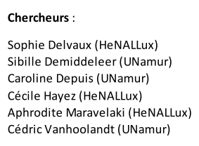
7- Présentation de la taxonomie de Bloom
Notes:
Distribuer l’extrait de ce document à lire (annexe 2 à imprimer avant…) et voir 7) de la fiche :
5 min + 15 min
5min :
Lecture de l’article de façon individuelle puis échange en petit groupe sur les verbes proposés dans l’article et ceux proposés lors de la résolution de l’exercice facile et de la construction de l’exercice difficile
15 min
Travail en groupe sur les verbes caractérisant chaque exercice travaillé à la séance précédente Rapide. Se remémorer le travail de la séance précédente, s’aider des notes prises sur la feuille A3 (I et II)
Compléter le tableau 1 des verbes choisis pour l’exercice facile et l’exercice difficile au tableau
Enrichir le tableau 1 avec d’autres verbes d’action qu’ils pourraient rencontrer dans des exercices faciles et difficiles en s’aidant de l’article.

Slide 30
7- Présentation de la taxonomie de Bloom
Tableau 1 à compléter aux vues des exercices résolus à la séance précédente
Exercice Facile |  | Exercice difficile
Actions pour résoudre l’exercice | Niveau de difficulté | Actions pour résoudre l’exercice | Niveau de difficulté
Notes:
10 min :
Travail de groupe :
mise en commun des verbes pour chaque exercice travaillé à la séance précédente.
reprendre les verbes d’action des deux exercices travaillés (annexe 1 - pages 2 et 3) à la séance précédente et voir à quels niveaux de la taxonomie de bloom ils pourraient être associés. Les étudiants peuvent enrichir la liste établie en séance 1 : exemple pour l’exo simple = connaître la formule C= n /V ou m/V (niveau 1: connaître), appliquer la formule… (niveau 3 : appliquer); Pour l’exo complexifié = déterminer, calculer… la concentration de la solution fille…(niveau 4 : analyser)
Quels sont les verbes d’action qui distinguent un exercice facile d’un exercice difficile : compléter le tableau 1 de la feuille A3 (page 4)
Conclure sur le lien entre les différents niveaux : peut-on comprendre si on on n’a pas appris ? peut-on résoudre un exercice complexe si on n’a pas appris, compris et maîtrisé (applications simples) son cours

Slide 31
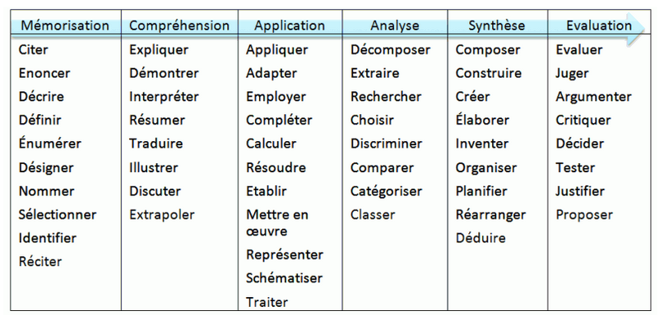
Afin d’identifier chaque étape de la taxonomie de bloom, on peut associer des verbes :
Exemples de verbes associés à chaque étape d’apprentissage
Connaitre :
Comprendre
Appliquer
Analyser
Notes:
Cette diapo juste au cas où les étudiants manquent d’inspiration et on peut si on le souhaite mentionner les 2 niveaux supérieur (synthèse et Evaluation)

Slide 32
7- Présentation de la taxonomie de Bloom
Progression du Lycée à l’Université
Université
Analyser
Appliquer
Comprendre, décrire,
expliquer
Connaître – mémoriser
Taxonomie de Bloom (étape 1)
Lycée
A l’université, vous allez progresser pour être capables « d’analyser » :
par exemple : résoudre un problème complexe en utilisant un ensemble de connaissance
Notes:
Diapo 31-32 => Conclure sur l’aspect facile ou difficile de ces exercices. PAS INDISPENSABLE si pas le temps
Complément : cf H. Weber atelier « apprendre à s’organiser » : « atelier s’autoévaluer » : reprend l’annexe 2
Objectifs :
Faire comprendre aux étudiants qu’il y a différents niveaux d’apprentissage, et les amener à prendre conscience du niveau de maîtrise qu’ils pensent atteindre en fonction des stratégies de travail qu’ils choisissent.
Lycée : ils ont appris à apprendre, les étudiants sont capables de connaître et se rappeler un cours. Les cours simples ils doivent être capable de les comprendre et de les expliquer, et même de savoir appliquer les notions apprises.
Université : apprendre à connaître, comprendre et appliquer également des notions complexes et apprendre à mettre en lien des nouvelles connaissances avec les plus anciennes pour résoudre un problème = Analyser.
1- Connaître : capacité à redire tel quel ce que l’on a appris. L’étudiant est capable de réciter par coeur, à l'identique : c'est utile dans le cadre d'un simple contrôle de connaissances.
2- Comprendre : capacité à expliquer avec ses propres mots. L’étudiant s’est approprié cette nouvelle connaissance : cela peut être utile pour déterminer la bonne réponse dans le cadre d'un examen oral.
3- Appliquer : capacité à utiliser ce que l’on a appris dans le cadre d'un exercice. L’étudiant a acquis le « mode d'emploi » de cette nouvelle connaissance : c'est nécessaire lorsque l'examen évalue la capacité à résoudre des exercices sur lesquels on s’est déjà entraîné.
4- Analyser : capacité à mettre en lien cette nouvelle connaissance avec d'autres (= classer, trier, hiérarchiser). L’étudiant a pris du recul concernant cette nouvelle connaissance. Il est capable de l'utiliser en articulation avec d'autres connaissances déjà maîtrisées : c'est nécessaire lorsque l’on est soumis à des problèmes qui ne demandent pas simplement de reproduire une démarche connue (= exercice-type), mais également de faire appel à d'autres connaissances mémorisées (= problèmes plus complexes, dissertation).

Slide 33
8- Les différents types de fiches
Notes:
Normalement les différentes fiches ont été présentées avant. C’est juste un rappel très rapide… (voir diapo 35 à 37 pour détail si besoin)
Les étudiants savent tous faire les fiches contenu. Par contre ils n’ont que rarement fait des fiches méthode (on explique les différentes étapes à suivre pour résoudre un exercice complexe) ni les fiches problème (ces fiches rassemblent les différents moyen d’atteindre un objectif (paramètre etc…) selon les données du problème
Durée : 10 min
Attendus :
faire connaître les différents types de fiches et leurs utilisations
Prof :
gère le temps pour cette activité en classe entière
Anime les discussions
Fait remplir ou remplit (selon le temps et les pré-requis) le tableau 2 sur les fiches de la feuille A3 : IV- a) :
Fiches contenu :
a) C’est quoi ?
Objectif : Structuration d’un contenu,
Répond à : C’est quoi ? A quoi ça sert ?
= synthèses de cours - formules - définitions
Fiche méthode
Objectif : Identifier un mode d’emploi de ses connaissances
Répond à : C’est quoi ? A quoi ça sert ? Comment (démarche suivie) ?
= énumère toutes les étapes à suivre d’un exercice donné
Fiche problème
Objectif : Classer ses connaissances
en vue de choisir la démarche à suivre lors de la résolution d’un problème
Répond à :
Identifier un problème avec les différents cas possibles
Faire des liens avec les outils, formules à disposition
= propose tous les chemins pour résoudre un problème selon les donnés de l’énoncé, les méthodes de résolution…
b) A quels verbes d’action peut-on les relier (Apprendre ? Comprendre ? Résoudre ? Raisonner ?
Fiches contenu : Apprendre (Mémoriser, Définir, Nommer, Identifier, Énoncer ….=
Fiche méthode : Apprendre, comprendre, Résoudre, Raisonner (Expliquer, Démontrer, Classifier, Organiser, Raisonner, Reconnaître, Reformuler, Traduire …)
Fiche problème : Apprendre, comprendre, Résoudre, Raisonner (Choisir, illustrer, interpréter, planifier, schématiser, Rechercher, Comparer…)
c) Utile pour exos faciles ou difficiles ?
Fiches contenu : Exos Faciles Fiche méthode : Exos Faciles ou difficiles
Fiche problème : Exos difficiles

Slide 34
8- Les différents types de fiches
Fiches contenu | Fiche méthode | Fiche problème
a) C’est quoi ?
Objectif : Répond à | Objectif : Répond à | Objectif : Répond à
b) A quels verbes d’action peut-on les relier (Apprendre ? Comprendre ? Résoudre ? Raisonner ?
c) Utile pour exos faciles ou difficiles ?
Notes:
Tableau à compléter à partir du travail fait sur la taxonomie de bloom afin de comprendre le lien entre le niveau attendu et les difficultés des exercices
Si on manque de temps montrer les diapos suivantes pour répondre à la question a) ou montrer le tableau avec a) déjà rempli.
Durée : 10 min
Attendus :
faire connaître les différents types de fiches et leurs utilisations
Prof :
gère le temps pour cette activité en classe entière
Anime les discussions
Fait remplir ou remplit (selon le temps et les pré-requis) le tableau 2 sur les fiches de la feuille A3 : IV- a) :
Fiches contenu :
a) C’est quoi ?
Objectif : Structuration d’un contenu,
Répond à : C’est quoi ? A quoi ça sert ?
= synthèses de cours - formules - définitions
Fiche méthode
Objectif : Identifier un mode d’emploi de ses connaissances
Répond à : C’est quoi ? A quoi ça sert ? Comment (démarche suivie) ?
= énumère toutes les étapes à suivre d’un exercice donné
Fiche problème
Objectif : Classer ses connaissances
en vue de choisir la démarche à suivre lors de la résolution d’un problème
Répond à :
Identifier un problème avec les différents cas possibles
Faire des liens avec les outils, formules à disposition
= propose tous les chemins pour résoudre un problème selon les donnés de l’énoncé, les méthodes de résolution…
b) A quels verbes d’action peut-on les relier (Apprendre ? Comprendre ? Résoudre ? Raisonner ?
Fiches contenu : Apprendre (Mémoriser, Définir, Nommer, Identifier, Énoncer ….=
Fiche méthode : Apprendre, comprendre, Résoudre, Raisonner (Expliquer, Démontrer, Classifier, Organiser, Raisonner, Reconnaître, Reformuler, Traduire …)
Fiche problème : Apprendre, comprendre, Résoudre, Raisonner (Choisir, illustrer, interpréter, planifier, schématiser, Rechercher, Comparer…)
c) Utile pour exos faciles ou difficiles ?
Fiches contenu : Exos Faciles Fiche méthode : Exos Faciles ou difficiles
Fiche problème : Exos difficiles

Slide 35
Notes:
Si on manque de temps montrer les 3 diapos suivantes pour que les étudiants complètent le a) du tableau du IV de la feuille A3

Slide 36
Notes:
idem

Slide 37
Notes:
idem

Slide 38
Travail Personnel pour la séance suivante
1) Déterminer le(s) niveaux de la taxonomie de bloom des exercices suivants
2) Sur le programme du prochain CC de CH100 réaliser :
1 « Fiche contenu »
1 « Fiche méthode »
1 « Fiche problème »
Notes:
Qu’est-ce que j’ai retenu de la séance ?
Durée : 10 min : groupe puis collectif
Prof :
écrit le bilan de la discussion sur le travail de groupe au tableau
compète ensuite les points manquants
veille à ce que les étudiants aient bien tout noté car ils pourront avoir question dessus au CC.
Étudiants :
échangent et notent le bilan qu’on écrit au tableau (feuille A3 - page 1)
Déroulé - Debrieffing : Qu’avez-vous retenu de ces deux dernières séances (laisser une trace écrite sur tableau)
Quelle est la démarche pour résoudre un problème complexe ?
Définir les paramètres recherchés
Poser tous les paramètres connus (les données), bien identifier chaque paramètre (ex m_{HCl} , m_{solution}…)
Écrire toutes les relations que l’on connaît qui relient les paramètres connus à ceux que l’on cherche.
Résoudre le problème en reliant les différentes formules avec un cheminement logique
Pourquoi un exercice est difficile ? quelles actions doit-on mobiliser ?
Pas seulement Connaître mais aussi Comprendre / Appliquer (maîtriser) / Analyser (raisonner)
Quelles sont les différents types de fiches et à quoi servent-elles ?
Fiche contenu : pour niveau 1 de la taxonomie de bloom
Fiche méthode pour le niveau 2 + 3 (insister sur le fait que chaque étape doit être comprise)
Fiche problème : quand on a plusieurs possibilités, quand on peut dire « ça dépend »
Format des fiches ?
Classiques (verticales et linéaires)
Mind Maps (association d’idées)
Flash Cards (sur des questions complexes ou point de blocage uniquement)
Travail Personnel pour la séance suivante
1/Déterminer le(s) niveaux de la taxonomie de bloom des exercices suivants
2/ Sur l’enseignement disciplinaire actuel (CH100, PH100, BI100, MA100, IN100) faire :
1 « Fiche contenu »
1 « Fiche méthode »
1 « Fiche problème »

Slide 39
Travail Personnel pour la séance suivante
A quel niveau d’acquisition correspondent ces exercices ?
2
Comprendre :
Capacité à ré-expliquer
avec ses propres mots
Notes:
Comprendre : il faut avoir compris pour répondre à ces questions (on n’apprend pas ce qui peut se déduire si on a compris !)
Mais pour cela il faut avoi appris ce qu’est un cation, un anion, ce qu’est la représentation symbolique d’un atome
Et compris que gagner des électron augmente le nombre d’électron de l’atome et le rend donc négatif, d’où anion
Avoir compris qu’un atome est constitué de Z protons et d’autant d’électrons car il est neutre. Le nombre de neutron est propre à chaque atome et se déduit de A (N= A-Z)

Slide 40
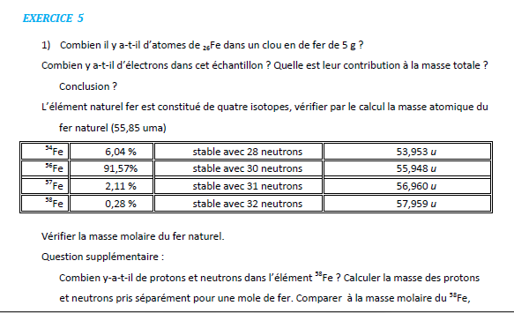
Travail Personnel pour la séance suivante
Exercice :
Appliquer :
Capacité à utiliser une connaissance dans le cadre de la résolution d’un exercice
A quelle niveau d’acquisition correspondent ces exercices ?
3
Notes:
autre exemple (au choix)
Appliquer : on utilise des connaissances pour pouvoir répondre aux questions (niveau 3)
Mais pour cela il faut avoir appris comment est constitué un atome et ce qu’est un isotope (Niveau 1)
Et il faut avoir compris ce qu’est la masse molaire etc… (Niveau 2)

Slide 41
Travail Personnel pour la séance suivante
Exercice :
A quelle niveau d’acquisition correspondent ces exercices ?
4
Comment tracer un carré c de même surface que les carrés a+b ?
?
Analyser
Capacité à utiliser une nouvelle connaissance en articulation avec d’autres déjà maîtrisées
Notes:
Il faut connaître le théorème de Pythagore, mais ça ne suffit pas ! Il faut se casser la tête, réfléchir avant tout …
la solution est à la diapo suivante…

Slide 42
Solution de l’exercice :
Comment tracer un carré c de même surface que les carrés a+b ?
?
Réponse :
Application du théorème de Pythagore : création d’un triangle rectangle avec les coté des carrés a et b, on obtient avec l’hypotènuse, le coté du carré c.
Notes:
La solution…

